Slide 1



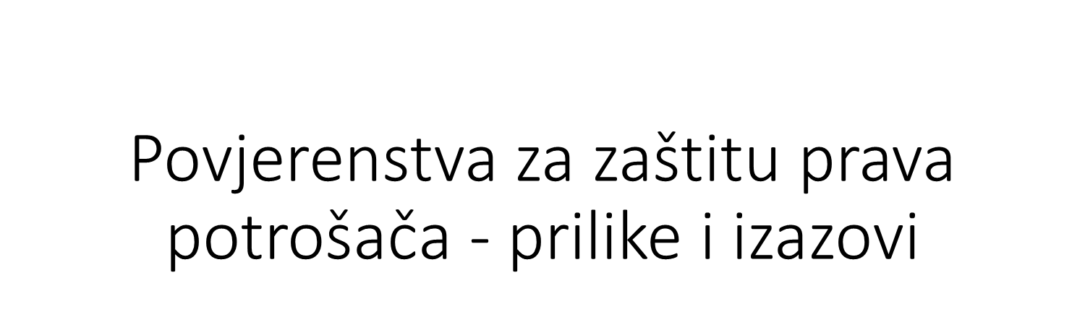


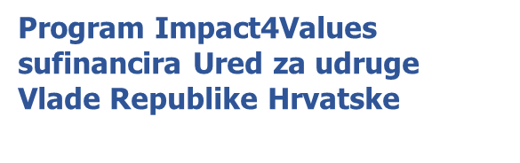
Čakovec
14.ožujka 2024.

Slide 2
ZAKONODAVNI OKVIR
ZAKON O ZAŠTITI POTROŠAČA OD 19.02.2022. NN 19/22
Članak 25. - JAVNE USLUGE KOJE SE PRUŽAJU POTROŠAČIMA
distribucija električne energije
distribucija prirodnog plina
distribucija toplinske energije
elektroničke komunikacijske usluge
javna vodoopskrba i javna odvodnja
opskrba plinom u javnoj usluzi
obavljanje dimnjačarskih poslova
opskrba električnom energijom u univerzalnoj usluzi
poštanske usluge
prijevoz putnika u javnom prometu
sakupljanje komunalnog otpada
usluge parkiranja na uređenim javnim površinama i u javnim garažama.

Slide 3
ZAKON O ZAŠTITI POTROŠAČA OD 19.02.2022. NN 19/22
Članak 26. OSNIVANJE TIJELA
stavak 1. – osnivanje Savjetodavnih tijela u javnopravnim tijelima koja obavljaju regulatorne poslove u pogledu javnih usluga iz članka 25.
stavak 2. – osnivanje Savjetodavnih tijela u Jedinicama lokalne samouprave koje odlučuju o pravima i obvezama potrošača – korisnika javnih usluga iz članka 25.
Stavak 5. – osnivanje Povjerenstava za reklamacije kod trgovaca koji pružaju javne usluge iz članka 25. stavka

Slide 4
ZAKON O ZAŠTITI POTROŠAČA OD 19.02.2022. NN 19/22
Članak 26. - sastav Savjetodavnih tijela i Povjerenstava te imenovanje
Stavak 1., 2. i 5. – Javnopravno tijelo koje obavlja regulatorne poslove u pogledu javnih usluga, Predstavničko tijelo jedinice lokalne samouprave koja odlučuje o pravima i obvezama potrošača – korisnika javnih usluga i trgovci koji pružaju javne usluge iz članka 25. dužni su u sastav savjetodavnog tijelo/povjerenstvo za reklamaciju uključiti i predstavnika udruge za zaštitu potrošača
Stavak 3. - Predstavnika udruge za zaštitu potrošača iz stavka 2. članka 26 imenuje udruga za zaštitu potrošača, koja djeluje i ima sjedište na području jedinice područne (regionalne) samouprave na čijem se području nalazi jedinica lokalne samouprave iz stavka 2. ovoga članka. Iznimka u stavku 4.
Stavak 6. – Za pojedine djelatnosti koje obavljaju trgovci koji imaju do pet zaposlenih može se pri Hrvatskoj obrtničkoj komori ili Hrvatskoj gospodarskoj komori osnovati povjerenstvo za reklamacije potrošača u čijem sastavu mora biti i predstavnik udruge za zaštitu potrošača.
Stavak 7. - Predstavnike udruga za zaštitu potrošača iz stavaka 1. do 6. ovoga članka imenuju udruge za zaštitu potrošača na razdoblje i po postupku sukladno aktima iz stavka 10. članka 26

Slide 5
ZAKON O ZAŠTITI POTROŠAČA OD 19.02.2022. NN 19/22
Članak 26. – osnivanje, rad i obveze članova tijela
Stavak 10. - Postupak osnivanja, način rada te prava i obveze članova savjetodavnog tijela odnosno povjerenstva za reklamacije potrošača uređuju se aktima javnopravnih tijela iz stavaka 1., 2. i 4. ovoga članka odnosno trgovaca iz stavaka 5. i 6. ovoga članka
Nedostatak u Zakonu Potrebno je detaljnije propisati rad Povjerenstava i Savjetodavnih tijela. Broj predstavnika, naknada za rad u tijelima, obveza donošenja Poslovnika o radu tijela kako bi navedena tijela bila funkcionalnija i korisnija. Budući da nije propisan sastav tijela, predstavnici potrošača su uvijek u manjini te su uvijek nadglasani jer se zaključci donose većinom glasova a ostali članovi su predstavnici Javnih tijela/JLS/trgovaca te u većini gledaju za svoju dobrobit
Pozitivan primjer Poslovnika za poduzeća – Hep ODS d.o.o.

Slide 6
FUNKCIJA TIJELA
Predstavnik udruge u savjetodavnom tijelu za zaštitu potrošača javnih usluga JLS odnosno Povjerenstvu za reklamacije kod trgovca
Zadaće:
Zastupa interese potrošača sukladno zakonima i propisima
Zastupa interese udruge ispred koje je imenovan – sukladno Statutu
Inicira teme za sjednice savjetodavnog tijela/Povjerenstva za reklamacije od interesa za potrošače
Inicira sjednice savjetodavnog tijela/ Povjerenstva za reklamacije od interesa za potrošače za zaštitu potrošača javnih usluga JLS (min. 2x god.)
Prati transparentnost donošenja odluka od interesa za potrošače vezano za javne usluge

Slide 7
FUNKCIJA TIJELA (kod JLS)
Područje interesa vezano za pružanje javne usluge:
Odluke vezano za korištenje javne usluge koje donosi JLS (obavljanje dimnjačarskih poslova, sakupljanje komunalnog otpada, naplata parkiranja), te ostale javne usluge u koje se uključuje JLS na bilo koji način (davanje dozvole i sl.)
Kvaliteta, sigurnost i transparentnost pružanja javne usluge i JLS
Primjena socijalne politike kod dostupnosti javne usluge
Cijena javne usluge nije u nadležnosti za davanje mišljenja savjetodavnog tijela za zaštitu potrošača javnih usluga.
Određivanje i reguliranje propisa uređeno je i određeno posebnim propisima kao što su:
  Uredba o najnižoj osnovnoj cijeni vodnih usluga i vrsti troškova koje cijena vodnih usluga pokriva (NN 112/10)
  Zakon o gospodarenju otpadom (NN 84/21) tj. Odluka o načinu pružanja javne usluge sakupljanja komunalnog otpada na području JLS
  Zakon o komunalnom gospodarstvu (NN 68/18, 110/18, 32/20) {dimnjačar, groblja, i ostale Komunalne djelatnosti kojima se osigurava održavanje komunalne infrastrukture}

Slide 8
FUNKCIJA TIJELA (kod trgovaca)
Područje interesa :
Poštivanje zakonske procedure vezane uz podnošenje prigovora na javne usluge (1. stupanj - prigovor -rok za odgovor 15 dana, 2. stupanj - pritužba povjerenstvu za reklamacije rokovi: potrošač - u roku od 30 dana od primitka odgovora na prigovor, povjerenstvo - rok 30 dana od zaprimanja pritužbe
Transparentna obrada uložene reklamacije
Uvažavanje opravdanih razloga reklamacije
Primjena socijalne politike kod donošenja odluke o ishodu reklamacije

Slide 9
REZULTATI PROVEDENOG ISTRAŽIVANJA
POSTAVLJENA PITANJA:
Ima li vaša JLS/poduzeće osnovano Savjetodavno tijelo/ Povjerenstvo za reklamacije
Je li u rad Savjetodavno tijelo/ Povjerenstvo za reklamacije uključen predstavnik udruge za zaštitu potrošača
Koji je omjer članova u Savjetodavnim tijelima/ Povjerenstvima za reklamacije
Izdvaja li se na zapisnicima mišljenje predstavnika udruge za zaštitu potrošača
Ima li vaše Savjetodavno tijelo/ Povjerenstvo za reklamacije Poslovnik o radu tijela?
Da li bi donošenje jedinstvenog Pravilnika doprinijelo većoj kvaliteti rada
Što bi po vašem mišljenju doprinijelo boljem radu Savjetodavnog tijela/ Povjerenstva za reklamacije

Slide 10
ODAZIV
POSLANO:
JLS na području Međimurske i Varaždinske županije
Javna poduzeća na području pet obuhvaćenih županija
Ukupno 97 subjekata
ODAZVALI SE:
8 JLS;
Općina Cestica, Općina Vidovec, Općina Ljubešćica, Općina Sveti Juraj na Bregu, Općina Pribislavec, Općina Selnica, Općina Veliki Bukovec, Grad Lepoglava
9 javnih poduzeća;
Baranjska čistoća d.o.o., VODOVOD-OSIJEK d.o.o. Osijek, GKP ČAKOM d.o.o., POLET d.o.o. Vinkovci, ČISTOĆA d.o.o. Vraždin, Autobusni prijevoz d.o.o. Varaždin, Elektromodul d.o.o.,NAŠIČKI VODOVOD d.o.o., Našički park d.o.o.

Slide 11
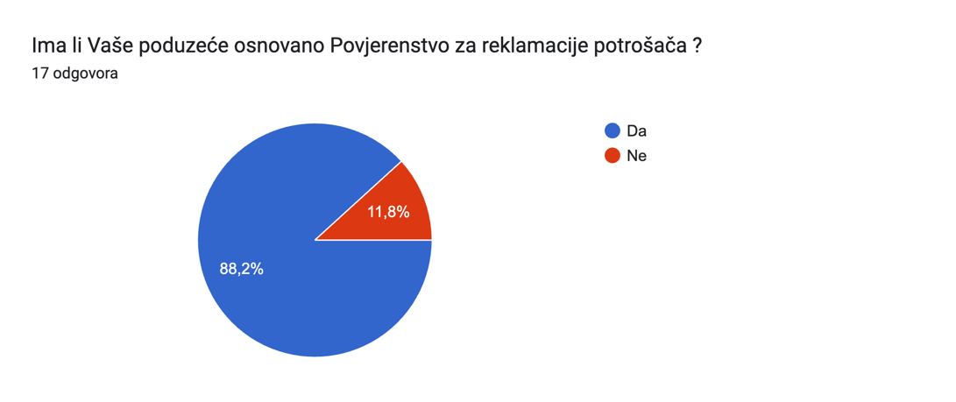
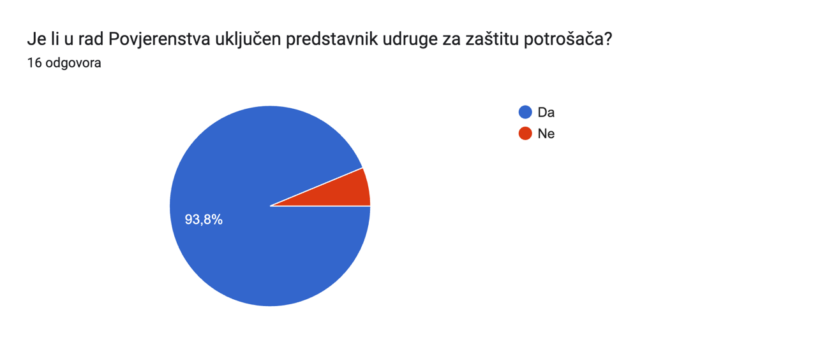
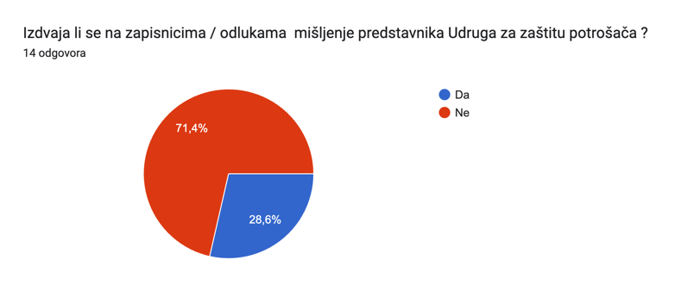
REZULTATI

Slide 12
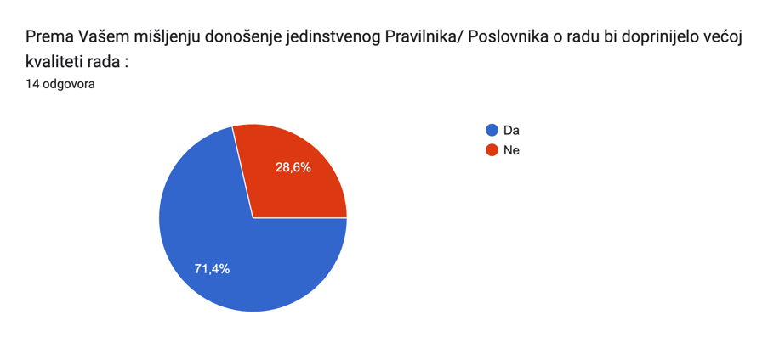

Slide 13
ZAKLJUČCI
Savjetodavna tijela
Nedostatci:
Pozitivno:
Sjednice se sazivaju u kratkom vremenu
Traži se mišljene o cjeniku (neusklađenost propisa i postupaka)
Najčešće jedan predstavnik potrošača
Dolazak na sjednicu, dolazak na potpisivnje zapisinika
Pritisak na predstavnika potrošača
Uhodana administrativna podrška radu Savjeta
U većini JLS su osnovana Savjetodavna tijela i postoje Poslovnici o radu

Slide 14
ZAKLJUČCI
Povjerenstva za reklamacije
Nedostatci:
Pozitivno:
ne izrađuju se akti - Poslovnici o radu
Nisu propisana prava i obveze članova
najčešće jedan predstavnik potrošača
većinom nisu definirane naknade za rad i trošak dolaska
sjednice se pripremaju na vrijeme nekoliko dana unaprijed
dokumentacija se dostavlja na vrijeme

Slide 15
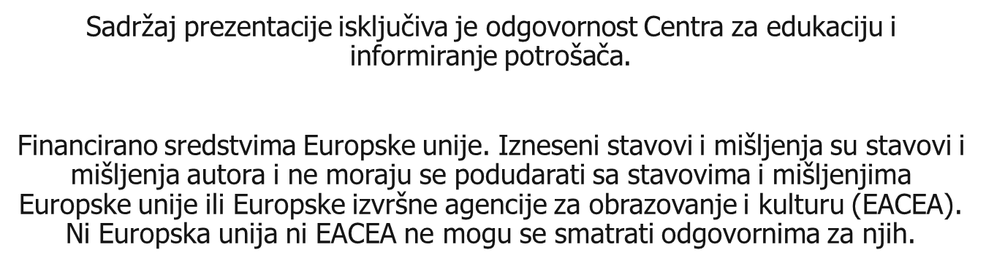
HVALA NA PAŽNJI!

